Slide 1
Erasmus+ projekt: european makerspace network
Mobilnost: Turska
Erasmus+ 2020-2023
2020-1-ES01-KA229-082563

Slide 2
Osnovni podaci
Hrvatska, Poljska, Španjolska i Turska
Vrijeme trajanja projekta: 1.9.2020. – 2023.

Slide 3
Mobilnosti
Poljska
Turska
Hrvatska- II. OSNOVNA ŠKOLA VARAŽDIN
Španjolska

Slide 4
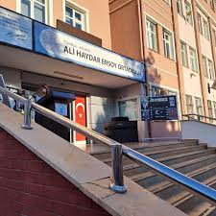
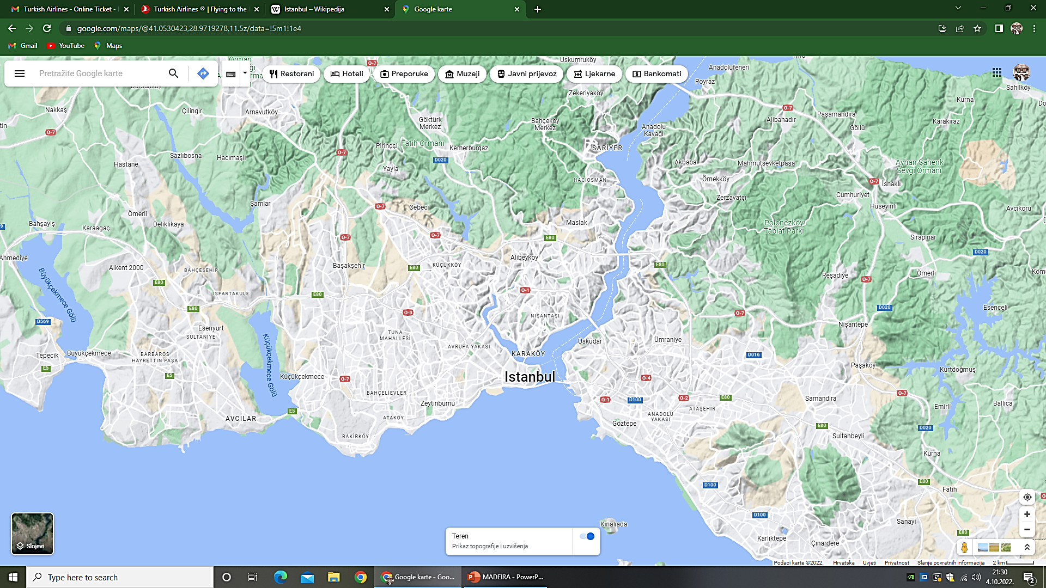
Mobilnost: Turska
od 23. listopada 2022. do 29. listopada 2022.
Istanbul
Kadıköy, Bağdat
Osnovna škola: ALI HAYDAR ERSOY ORTAOKULU

Slide 5
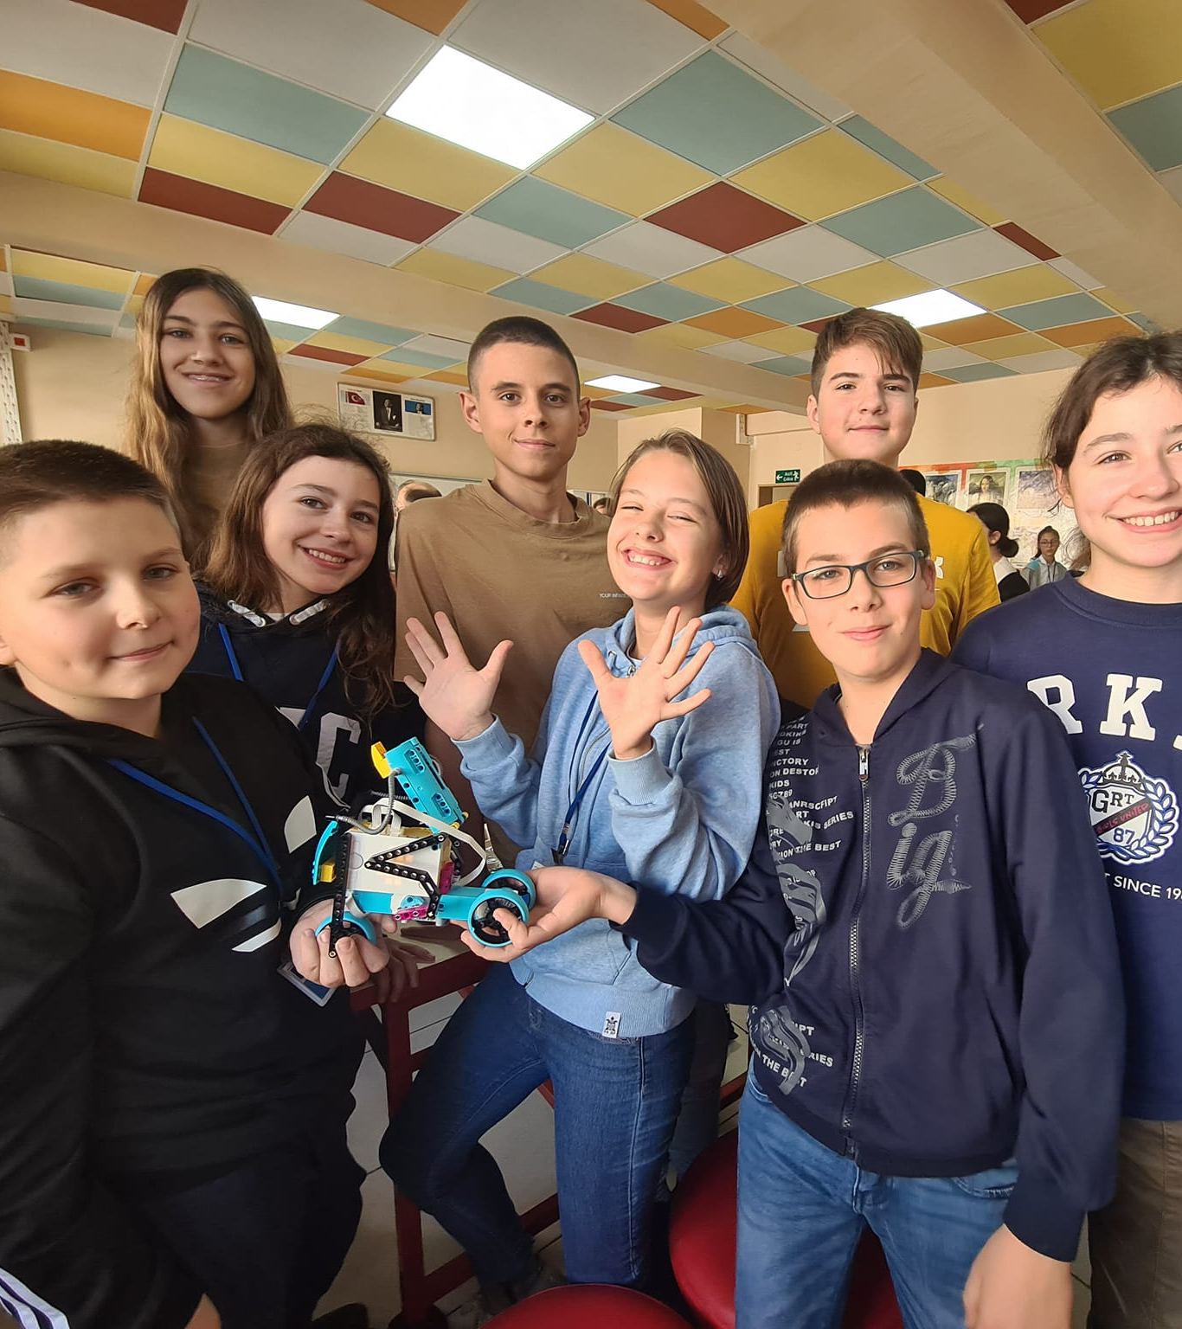
Mobilnost: Turska
Sudjelovali su učenici:
Nika Martinez, Jana Martinez i Erik Tuholjak iz 7.c
Aron Borlinić, Jurica Geček i Karla Plantak iz 7.a
Marin Milković i Tonka Tkalec iz 6.d
Učiteljice voditeljice:
Ljiljana Inkret Martinčević i Željka Kopić

Slide 6
Hvala na pažnji!
Ljiljana Inkret - martinčević
Željka Kopić

